Slide 1
Zajištění stop v laboratoři

Slide 2
Stopy x srovnávací vzorek
Stopa
biologický materiál (co vyprodukovala příroda) na místě činu, který má souvislost s TČ – stane se součástí zkoumání
v podstatě cokoliv (KSSMTK x směs)
pro genetiku – nutnost obsahu DNA
Srovnávací vzorek
biologický materiál odebraný osobě známé totožnosti x mrtvola neznáme totožnosti je stopa
poškozený
podezřelý
domácí osoba
eliminační vzorek

Slide 3





















BIOLOGICKÝ MATERIÁL
vše, co bylo či je součástí nebo produktem živého organismu
krev
sperma
sliznice
Lidské / zvířecí chlupy
části rostlin
BIOLOGICKÁ STOPA
biologický materiál zajištěný v souvislosti s kriminalisticky relevantní událostí – například na místě činu
stěr moči
sliny na nedopalku

Slide 4
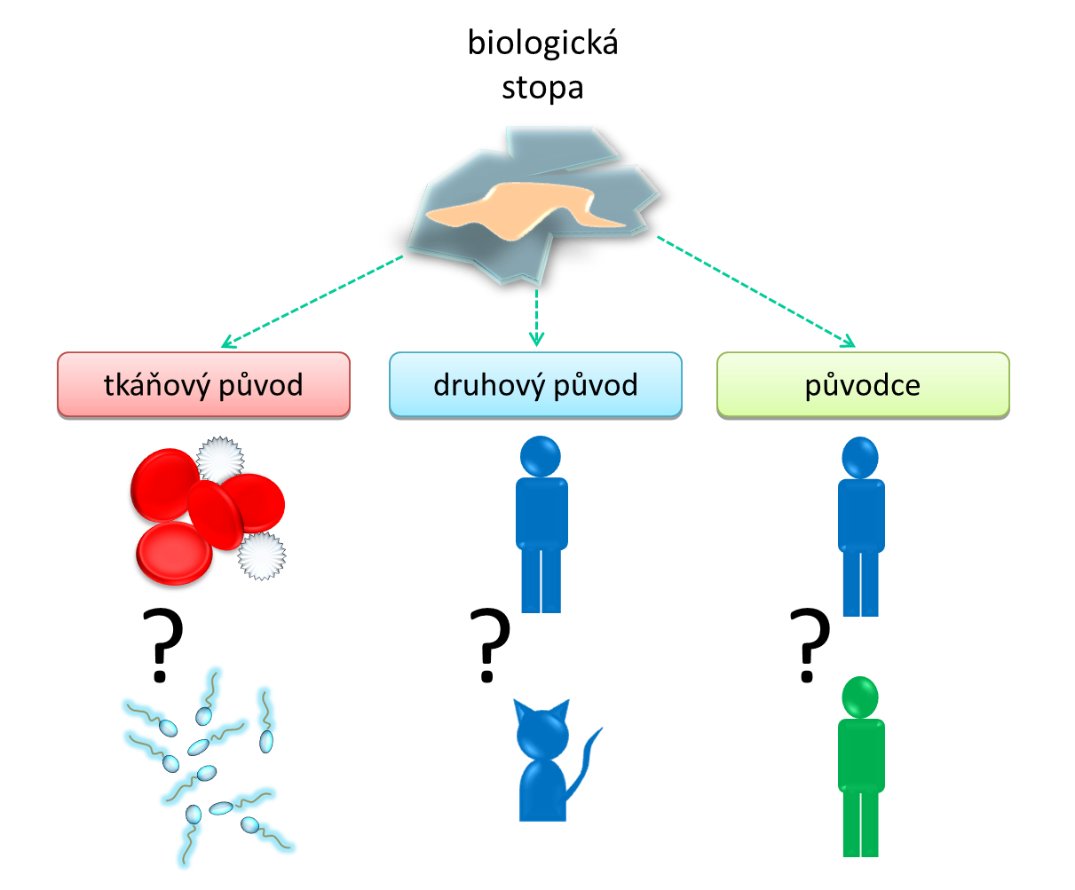

Slide 5
Stopa - neznámý vzorek
nutno zjistit původ materiálu
orientační testy a specifické testy
ORIENTAČNÍ:
Orientační zkouška, která vyšla pozitivně, udává, že se může jednat o daný materiál, ale taky nemusí. Tyto zkoušky jsou velmi rychlé a levné. Jsou založeny na detekci přítomnosti určitých chemických látek nebo to jsou zkoušky s fyzikální podstatou, jako je užití světla. U orientačních zkoušek se vyskytují falešně negativní výsledky s nízkou frekvencí ovšem s vyšší frekvencí falešně pozitivní výsledky.
SPECIFICKÉ:
Pozitivní výsledek specifické zkoušky indikuje, že se téměř určitě jedná o daný materiál. Specifické zkoušky poskytují vysokou pravděpodobnost, že se jedná o daný materiál. Existují i výjimky, kdy se může jednat o falešně pozitivní výsledek, ovšem tato pravděpodobnost je často zanedbatelná. Tyto zkoušky jsou založeny na detekci přítomnosti specifických bílkovin, hormonů atd.
Určení druhu biologického materiálu se provádí u stop, kdy je tohoto materiálu dostatek a neohrozí se případné stanovení genetického profilu osoby, které by po odebrání určitého množství materiálu už nebylo možné stanovit v potřebné kvalitě.

Slide 6







pozitivní výsledek indikuje, že se prakticky s jistotou jedná o daný biologický materiál
ORIENTAČNÍ ZKOUŠKA
SPECIFICKÁ ZKOUŠKA
pozitivní výsledek indikuje, že by se mohlo jednat o daný biologický materiál
C T
C T
- výsledek =
„nejspíš se nejedná o krev“
+ výsledek =
„pravděpodobně se jedná o krev“
+ výsledek =
„s jistotou se jedná o sperma“
- výsledek =
„s jistotou se nejedná o sperma“

Slide 7
Krev
neprůhledná tekutina červené až červenohnědé barvy
další typy lidské krve, které lze odlišit:
- pupečníková krev — krev nenarozeného dítěte, která obsahuje velké množství krvetvorných kmenových buněk, obdobně jako kostní dřeň
- menstruační krev — krev obsahující tkáň a výměšky děložní sliznice

Slide 8
Krev
Krevní kapky
Vznikají volným dopadem krve z krvácejícího místa na podložku, přičemž jejich vzhled může být odlišný podle úhlu dopadu kapky. Tato krevní stopa svědčí zpravidla o menším poranění člověka či zvířete. Typicky jsou kapky kruhovitého charakteru, ale může se jednat i o elipsoidní útvary. Podle struktury okraje lze odhadnout výšku, z které kapka dopadla. Jedná-li se o hladký okraj, kapka dopadla z malé výšky. Pokud je okraj vlnitý, výška byla vyšší.
Krevní stříkance
Mohou vznikat při prudkém vystřikování krve z poraněného místa člověka nebo zvířete, jako je tepenné krvácení či krvácení z velkých žil. Dalším možným vznikem těchto stop mohou být opakované údery do krvácejícího poranění, zpravidla v případě obětí trestných činů nebo výjimečněji dopad různých objektů do kaluže tekuté krve. Zdrojem tohoto druhu stop mohou být i prudké pohyby končetin poraněného organismu v důsledku působení odstředivé síly.

Slide 9
Krev
Krevní stružky
Vznikají volným vytékáním krve z krvácející rány organismu, který je buď poraněný, nebo v krátkém časovém intervalu po smrti. Směr krevního toku je udáván zpravidla gravitací.
Krevní kaluže
Tyto krevní stopy vznikají především na konci krevních stružek, kde se krev hromadí. Nejen krevní stružky, ale hlavně krevní kaluže svědčí o vážném poranění, tedy o větší ztrátě krve jedince. Při ohledání bývá krev v krevních kalužích často tekutého charakteru a jen zřídka se v kriminalistické praxi nalézají krevní kaluže bez poraněného či usmrceného člověka nebo zvířete.
Krevní šmouhy
Mohou vznikat při styku zakrváceného objektu s jiným objektem, který potřísněn krví většinou není. Klasickým příkladem je, že si člověk se zakrvácenýma rukama otře krev do oblečení, dotkne se zdi, dveřní kliky, nábytku atd. Krevní šmouhy jsou velmi často kombinovány s dalšími druhy kriminalistických stop, jako jsou třeba daktyloskopické. Tyto stopy samy nevypovídají o vážnosti zranění, ale mohou být často takticky významné.

Slide 10
Krev
Krevní stopy vzniklé jako stopy po odstranění krve
Tento typ stopy je nalézán na objektech, které byly nositeli krevních stop, ovšem došlo k jejich vyčištění, vyprání či umytí. Na takto upravených objektech jsou nalézány pouze zbytky krevního materiálu, které jsou ještě poznamenány užitím čistících nebo pracích prostředků a je nutno k nim tak přistupovat. Typickými příklady míst se zbytky krevního materiálu jsou švy a záhyby textilního materiálu, škvíry jak v podlahových krytinách, tak nábytku, zbraní apod..

Slide 11
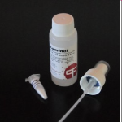
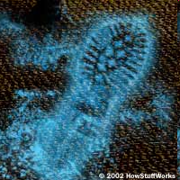
Orientační průkaz krve
Luminol – orientační test
C8H7N3O2 (IUPAC: 5-Amino-2,3-dihydro-1,4-phthalazinedione; o-Aminophthaloyl hydrazide, o-Aminophthalyl hydrazide, 3-Aminophthalhydrazide 3-Aminophthalic hydrazide)
všestranná chemikálie známá svojí chemoluminiscencí při smíchání s vhodným oxidačním činidlem v podobě modrého záření v tmavé místnosti
bílá až světle žlutá krystalická látka rozpustná ve většině organických rozpouštědlech, ale nerozpustná ve vodě
složení reakční směsi: 3-amino-ftalhydrazid (luminol), Na2CO3, destil. H2O, perborát sodný (podle Grodského z roku 1951) nebo 3-amino-ftalhydrazid (luminol), NaOH (nebo KOH), H2O2 (podle Webera z roku 1966)
v buněčné biologii využíván pro detekci mědi, železa a kyanidů
pomocí reakce luminolu s hemoglobinovým železem je možné detekovat i stopové množství krve (ředění až 107) ⇒ modré záření trvající cca 30 s
může ovlivnit množství a kvalitu DNA ve stopě

Slide 12
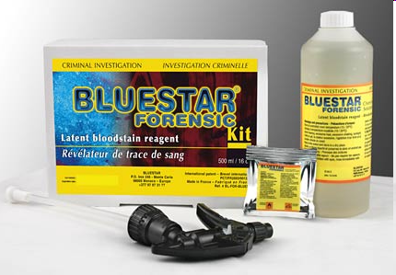
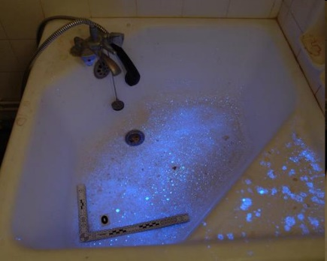
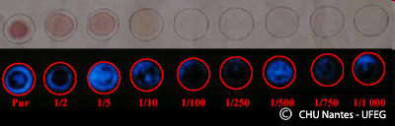
Orientační průkaz krve
BlueStar® Forensic (BlueStar) – orientační test
test na bázi luminolu
detekce krevních stop pouhým okem neviditelné (vyprané, vyčištěné skvrny apod.)
schopnost detekce při ředění až 1:10000
intenzivnější a delší luminiscence
pro detekci není třeba úplná tma
možná opakovaná aplikace
falešně pozitivní reakce: brambory, rajčata, červená cibule, fazole, křen, kyselina askorbová, 5% bělidlo, CuSO4, Fe2(SO4)3, sloučeniny chlóru a niklu

Slide 13
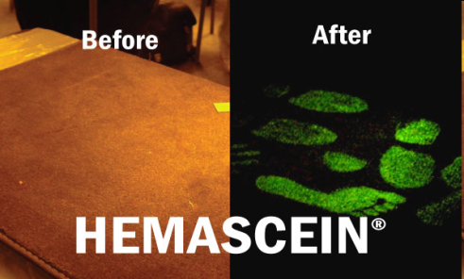
Orientační průkaz krve
Hemascein® (Abacus Diagnostics) – orientační test
slouží k odhalení latentních krevních stop na bázi redoxní reakce
neobsahuje luminol
zkouška na bázi fluoresceinu
nevyžaduje úplnou tmu
fluorescence až 10 minut
bez interakce s DNA
zdraví nezávadný
falešně pozitivní reakce: brambory, krev jiného živočišného druhu, některé oleje

Slide 14
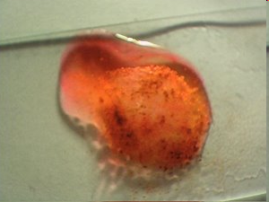
Orientační průkaz krve
většina orientačních zkoušek se zaměřuje na detekci přítomnosti hemoglobinu
Kastle – Meyerův test – orientační test
poprvé popsán roku 1930
detekce hemoglobinu fenolftaleinem
zkouška založená na peroxidázové aktivitě hemoglobinu katalyzovat oxidaci fenolftaleinu ⇒ světle růžové zabarvení
reakce hemoglobinu a peroxidu vodíku, při kterém se spotřebovávají elektrony; fenolftalein se v této reakci chová jako dárce elektronů, dochází k redukci, mění tak svoji klasickou formu na fenolftalin a mění své prostředí na alkalické

Slide 15
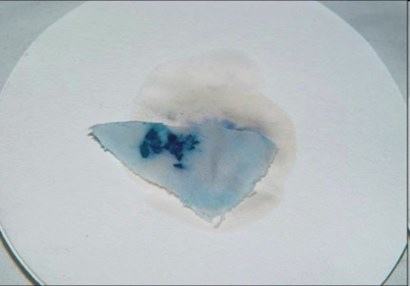
Orientační průkaz krve
Zkouška peroxidem vodíků (H2O2) – orientační test
explozivní reakce - krev slouží jako katalyzátor při štěpení H2O2 na vodu a kyslík ⇒ typické „zašumění“ vzorku
ničí DNA !!!
Adlerův test - orientační test
krevní test založený na reakci benzidinu, Na2O2 a ledové kyseliny octové ⇒ modro zelené zbarvení
vysoká citlivost (možná detekce vzorku při ředění 1:500000)

Slide 16
Specifický průkaz krve
Bertrandova zkouška – specifický test
Hb za přítomnosti MgCl2 tvoří s kys. octovou při tepolotě 120 ºC červenohnědě krystaly acetchlorheminu kosodélníkového či kosočtverečného tvaru
Teichmannova zkouška – specifický test
důkaz krve pomocí heminových krystalů
objev roku 1853 – L. Teichmann
zahřátí směsi vzorku krve, chloridu sodného a kyseliny octové ⇒ hnědé kosodélníkové krystalky, někdy ve formaci křížů nebo hvězdic
nemusí se podařit nalézt krystalky u vzorku vystaveného teplotě kolem 140 ºC

Slide 17
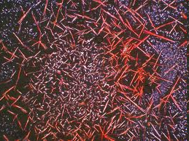
Specifický průkaz krve
Takayamova zkouška – specifický test
specifická hemochromogenová zkouška pro určení krve ve skvrně
hemochgromogen = rozpadový derivát Hb s denaturovanou globinovou částí a dvojmocným železem
vhodná k průkazu krevních skvrn starých, poškozených hnilobou, teplem, kyselinami nebo alkáliemi
objev roku 1912 – Masao Takayama
krevní skvrna na podložním sklíčku + reagens (glukóza, NaOH, pyridin, dest. H2O) + krycí sklíčko + zahřátí nad plamenem
Fe z hemoglobinu reaguje s pyridinem za vzniku oranžovo – červených krystalků
vyžaduje velké množství materiálu

Slide 18

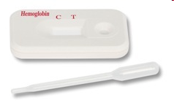
Specifický průkaz krve
SERATEC® HemDirect test (SERATEC) – specifický test
test založený na imunochromatografii
detekce lidského hemoglobinu na základě specifické reakce antigen – protilátka
test původně vyvinutý pro účely detekce krve ve stolici ⇒ časná detekce rakoviny tlustého střeva
falešně pozitivní reakce: krev primátů a fretky

Slide 19

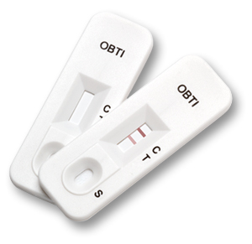
Specifický průkaz krve
Hexagon OBTI
využíván k detekci lidské krve
detekce lidského hemoglonbinu (hHb) – monoklonální protilátka anti-human Hb
reaguje při naředění 1 : 2,000,000 (cca 250 červených krvinek - 0.05 µg/ml hemoglobinu)
falešně pozitivní reakce: primáti (gorilla) a fretkovití (lasička, jezevec)
nereaguje s kráva, prase, ovce, koza, kůň, králík, kuře, kachna, husa, morče, jelen, kočka, pes

Slide 20
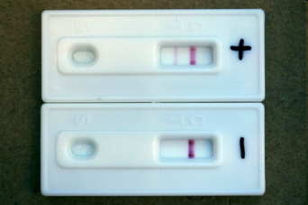

Specifický průkaz krve
HemaTrace® (Abacus Diagnostics) – specifický test
detekční limit pro hemoglobin: 0,07 μg/ml
specifita pro lidskou krev, krev vyšších primátů a krev fretky
RSID™ - Blood (Rapid Stain Identification) (Independent Forensics) – specifický test
využití dvou monoklonálních protilátek proti specifickému proteinu – glykoforin A – specifický membránový protein erytrocytů (místo protilátek proti hemoglobinu) ⇒ vyhnutí se křížové reakci s krví fretky, skunka, vyšších primátů apod.
schopnost detekce < 1 μl krve
Extract (μl): 0 0.2 1 5 20 100
Blood (μl): 0 0.01 0.05 0.25 1.0 500

Slide 21
Menstruační krev
PMB test (SERATEC)
kombinace detekce lidského hemoglobinu a D-dimeru
D-dimer je fibrin degradující produkt přítomný v krvi, resp. krevní sraženině, a je degradován fibrinolýzou
obsahuje dva zesítěné D fragmenty fibrinového proteinu, ze kterého je odvozen název D-dimer (menstruace je spojena s aktivací koagulačních a fibrinolytických drah)
rozvoj akutního a/nebo chronického nadměrného srážení krve (trombotickou příhodou) jako hluboká žilní trombóza (HŽT), plicní embolie (PE), nebo diseminovaná intravaskulární koagulace (DIC)
citlivost: hemoglobin: 20 ng/mL; D-dimer: 400 ng/mL – tři proužky
falešně pozitivní: primáti a fretky
falešně negativní v pozdější fázi menstruace

Slide 22
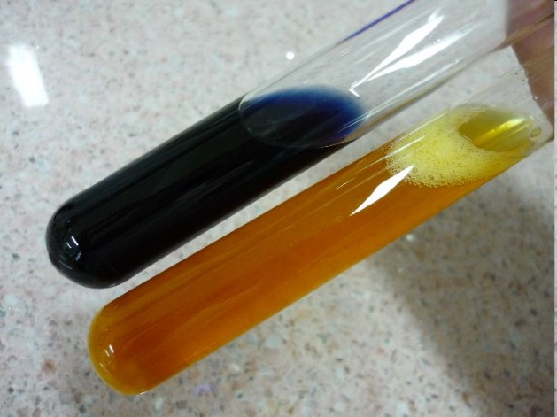
Detekce slin
Amyláza – enzym štěpící škrob na jednodušší cukry
- první enzym, který byl nalezen a izolován (1833)
α-amyláza produkovaná slinnými žlázami = ptyalin – štěpí α-glykosidickou vazbu obsaženou v polysacharidech za vzniku menších jednotek – dextrinů
Lugolův roztok (Lugolovo činidlo) - roztok elementárního jodu a jodidu
draselného ve vodě
- používaný pro důkaz škrobu (jod se váže do molekuly škrobu) ⇒ tmavě modré zbarvení
- v přítomnosti slin (obsahují α-amylázy), dojde ke štěpení α-glykosidické vazby, a tím k degradaci škrobu na menší jednotky ⇒ jod se nemá kam vázat ⇒ žluto – hnědé zbarvení
Roztok škrobu s Lugolovým činidlem bez slin
Roztok škrobu s Lugolovým činidlem se slinami

Slide 23
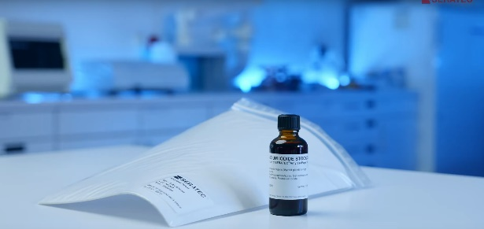
Detekce slin
AmylasePaper (SERATEC)
- k detekci skvrn slin, do 10 min.
- citlivost: pod 125 mIU/mL
https://www.youtube.com/watch?v=JBTOeRjK0TU
https://youtu.be/JBTOeRjK0TU
SERATEC® AmylaseTest
k detekci α-amylázy
citlivost: ředění 1:1000
do 10 min.
není falešně pozitivní s tělními tekutinami a se slinami domácích a užitkových zvířat
https://youtu.be/Iuk3eayaPEI

Slide 24
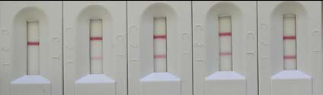
Detekce slin
RSID™ - Saliva (Rapid Stain Identification) (Independent Forensics) – specifický test
specifický test pro detekci lidské slinné α-amylázy
metoda založená na imunochromatografii se dvěma monoklonálními protilátkami
test specifický pro lidský slinný (AmyA) antigen ⇒ bez zkřížené reakce s krví, spermatem, močí, vaginálním sekretem, menstruační krví a zvířecími slinami
detekční limit: < 1 μl
Extract (μl): 0 1 5 10 20
Saliva (μl): 0 0.05 0.25 0.5 1.0

Slide 25
Detekce spermatu
Fast Blue B – sůl C14H12N4O2Cl2 · ZnCl2 - orientační test
(průkaz kyselých fosfatáz (roztok připraven dle protokolu v laboratoři))
detekce kyselé fosfatázy – glykoprotein produkovaný mužskou prostatou ⇒ transport do seminální tekutiny – koncentrace až 400x vyšší než v jiných tělních tekutinách
PAP (prostatic acid phosphatase) – 1. celosvětově využívaný tumorový marker
pomocí filtračního papíru přenesení zvlhčené skvrny - zkoumané místo nejprve vizuálně prohlédněte - textilie vykazují na podezřelých místech tužší krepovitou strukturu, pod UV světlem mají stopy modravou, bílou nebo žlutavou fluorescenci
k místu se přidá detekční činidlo přidání několik kapek monohydrátu α-naftylfosfátu sodného a roztoku Fast Blue B ke vzorku ⇒ purpurové zabarvení indikující přítomnost PAP, nutno provést zkoušku na ověřeném materiálu, moč, sekret, sliny reakci neovlivňují

Slide 26
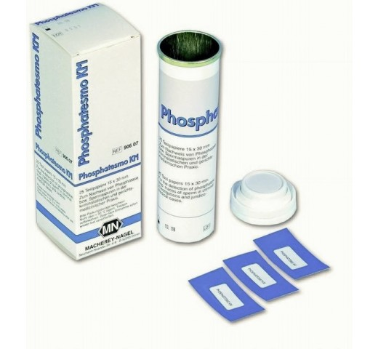
Detekce spermatu
Phosphatesmo KM
reaguje s kyselou fosfatázou, kterou obsahuje sperma
zkoumané místo nejprve vizuálně prohlédněte - textilie vykazují na podezřelých místech tužší krepovitou strukturu, pod UV světlem mají stopy modravou, bílou nebo žlutavou fluorescenci
místo navlhčit, přiložit testovací plochou po dobu cca 15 s a je-li přítomno sperma, po několika sekundách se objeví výrazné fialové skvrny

Slide 27
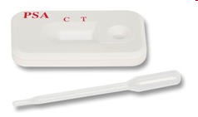

Detekce spermatu
SERATEC® PSA Semiquant test (SERATEC) – specifický test
využití monoklonální protilátky proti specifickému proteinu – PSA (prostatický specifický antigen) = p30 = γ-seminoprotein – glykoprotein produkovaný prostatou a sekretovaný do ejakulátu
umožnění detekce spermatu i u jedinců s azoospermií nebo po vazektomii
metoda založená na imunochromatografii
původně vytvořený pro detekci rakoviny prostaty

Slide 28
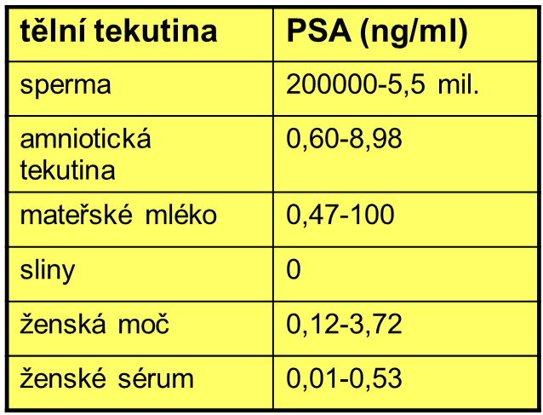
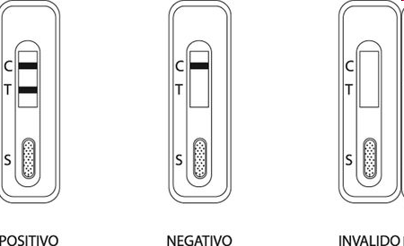
Detekce spermatu
ABAcard® p30 test (Abacus Diagnostics) – specifický test
využití monoklonální protilátky proti specifickému proteinu – PSA (prostatický specifický antigen) = p30 = γ-seminoprotein – glykoprotein produkovaný prostatou a sekretovaný do ejakulátu
umožnění detekce spermatu i u jedinců s azoospermií nebo po vazektomii
metoda založená na imunochromatografii

Slide 29

Detekce spermatu
RSID™ - Semen (Rapid Stain Identification) (Independent Forensics) – specifický test
využití dvou monoklonálních protilátek proti specifickému proteinu – semenogelin – hlavní složka lidské seminální tekutiny ⇒ vyhnutí se křížové reakci se spermatem kozla, berana, prasete, býka, psa, koně, myši, kocoura
metoda založená na imunochromatografii
⇒ bez zkřížené reakce s lidskou krví, slinami, močí
detekční limit: < 1 μl lidského spermatu
Extract (μl): 0 1 5 25 100
Semen (μl): 0 0.05 0.25 1.25 5.0

Slide 30
Mikroskopické vyšetření spermií
specifický důkaz přítomnosti spermatu, jeden z nejcitlivějších způsobů, mikroskopicky histologické barvení
barvící roztok: krystalvioleť, erytrosin se čpavkem, eosin s roztokem azuru
skarifikát podloží kalhotek, či jiného místa s výskytem
pozitivní nález jedné celé spermie

Slide 31

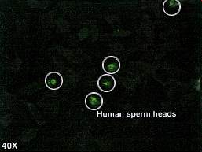
Detekce spermatu
SPERM HY-LITER™ (Independent Forensics) – specifický test
využití derivované monoklonální myší protilátky proti spermatickým hlavičkám
detekce lidských spermií z míst sexuálních útoků s využitím fluorescenčního mikroskopu
možné detekovat jedinou spermii
⇒ bez zkřížené reakce s epiteliálními buňkami, krvinkami a spermatem zvířat

Slide 32
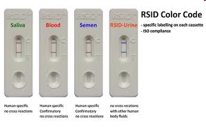

Detekce moči
RSID™ - Urine (Rapid Stain Identification) (Independent Forensics) – specifický test
využití dvou polyklonálních králičích specifických protilátek proti THP proteinu (Tamm - Horsfall protein) – nejhojnější protein v lidské moči ⇒ vyhnutí se křížové reakci s lidskými slinami, spermatem, krví, vaginální tekutinou nebo menstruační krví; močí želvy, gorily, koně, kočky
reakce s močí psa !!!
metoda založená na imunochromatografii
detekční limit: < 10 μl lidské moči

Slide 33
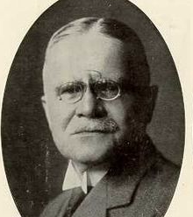
Imunoprecipitace
Paul Uhlenhuth (1870-1957)
průkaz lidské krve na základě precipitační zkoušky umožňující odlišit lidskou krev od krve jiného živočišného druhu – kontaktní metoda (výstup do 10 min)
předpoklad: krev různých živočišných druhů obsahuje unikátní proteiny; s použitím příslušných protilátek je možné krev jednotlivých druhů odlišit
Imunoprecipitace (Ouchterlony) - specifický průkaz lidské krve volnou difuzí na gelu

Slide 34
Průkaz lidského původu lze provést samostatně imunologickými metodami (reakcí lidské bílkoviny se specifickou protilátkou), častěji ale průkaz lidského původu vyplyne „samovolně, jako vedlejší produkt“ z výsledku genetického zkoumání.
Většina forenzně genetických testů užívaných k analýzám lidského biologického materiálu totiž poskytuje standardní pozitivní výsledek právě jen a pouze u lidského materiálu – říkáme, že tyto testy jsou druhově specifické.
Poskytne-li analýza stopy pozitivní výsledek, lze zpětně konstatovat, že stopa obsahovala s jistotou lidský biologický materiál. Z tohoto důvodu se od imunologického průkazu lidské bílkoviny většinou upouští, a to zejména u stop s předpokládaným malým či velmi malým množstvím využitelného biologického materiálu.

Slide 35
MRTVOLY
EMBRYA, PLODY
dle stavu těla, tj. pokročilosti degradace:
dle situace:
BUKÁLNÍ STĚR
POTRATOVÝ MATERIÁL
PERIFERNÍ KREV
CHORIOVÉ KLKY
SVALOVÁ TKÁŇ
PLODOVÁ VODA
KOST, ZUB
PUPEČNÍKOVÁ KREV

Slide 36
Dělení dle druhu biologických stop a jejich výskytu
Podle vztahu jejich zůstavitele k objasňované události
stopy pocházející z organizmu pachatele
stopy pocházející z organizmu oběti
stopy pocházející z organizmu jiné (nezúčastněné) osoby
směsné stopy – pocházející z organizmů nejméně dvou osob
Podle místa nálezu
- na místě činu
- na předmětech a nástrojích, kterými mohl být spáchán trestný čin
- na oděvních součástkách a těle pachatele
- na oděvních součástkách a těle oběti
- na vozidlech
- na dalších předmětech a místech (se spácháním trestného činu nemusí souviset )

Slide 37
Stopy viditelné okem – drobné biologické stopy
- krevní kapky, otěry
- zaschlý nosní sekret
- vlasy, stopy slin na skleničkách atd.
Stopy okem neviditelné – odhalitelné s použitím speciálních pomůcek či postupů (orientační či specifické zkoušky, monochromatické forenzní světelné zdroje – forenzní „baterky“)
Stopy latentní – nemožnost detekce ani okem, ani screeningovými testy (Diamond™Nucleic Acid)
- zajišťují se „naslepo“
- odebírány v místech, kde výskyt
biologického materiálu předpokládáme
- nástroje, oblečení, předměty

Slide 38
tDNA
zdroj DNA- celý povrch těla – epiteliální buňky, fragmenty buněk, volná DNA
přenos/transfer primární, sekundární a terciární
množství DNA: vnější a vnitřní faktory
- vnitřní: věk a pohlaví jedince, onemocnění pokožky,
hygienické návyky, „trusič“ x „netrusič“
- vnější: vlhkost, UV záření, povrch (poréznost,
mikroorganismy)
- intenzita otlaku, způsob zajištění

Slide 39
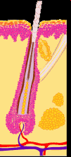
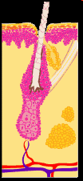
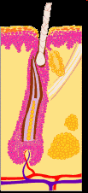
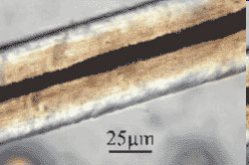
Detekce trichologického materiálu
detekce založena především na morfologickém porovnání na dvou úrovních:
1) odlišení lidského trichologického materiálu od materiálu jiného živočišného druhu
2) odlišení: vlasy – kožní ochlupení – pubické ochlupení – axilární ochlupení
kutikula
dřeň
kůra
manipulace s TM - speciální
entomologiká pinzeta
anagenní katagenní telogenní
(růstová) fáze (přechodná) fáze (klidová) fáze

Slide 40
Trichologický materiál
detekujeme: délku, šířku, tvar (rovné, mírně zvlněné, zvlněné, vlnité, kudrnaté, fil fil), barva (artificiální, depigmentovaná, světle – tmavě plavá, světle – středně –tmavě hnědá, černohnědá), pigment (difuzní, malé – střední – velké shluky), dřeň (chybí, souvislá, přerušovaná, ostůvkovitá)
poškození: fyzikálně-chemické (dle destrukce stvolu), biologické faktory, genetické (alopecie a hypertrichózy, syndromy)

Slide 41
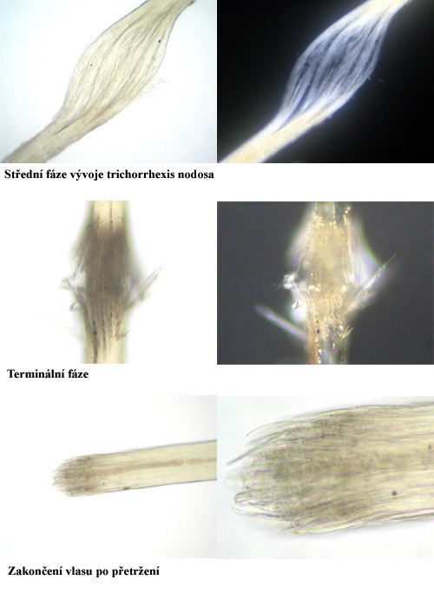
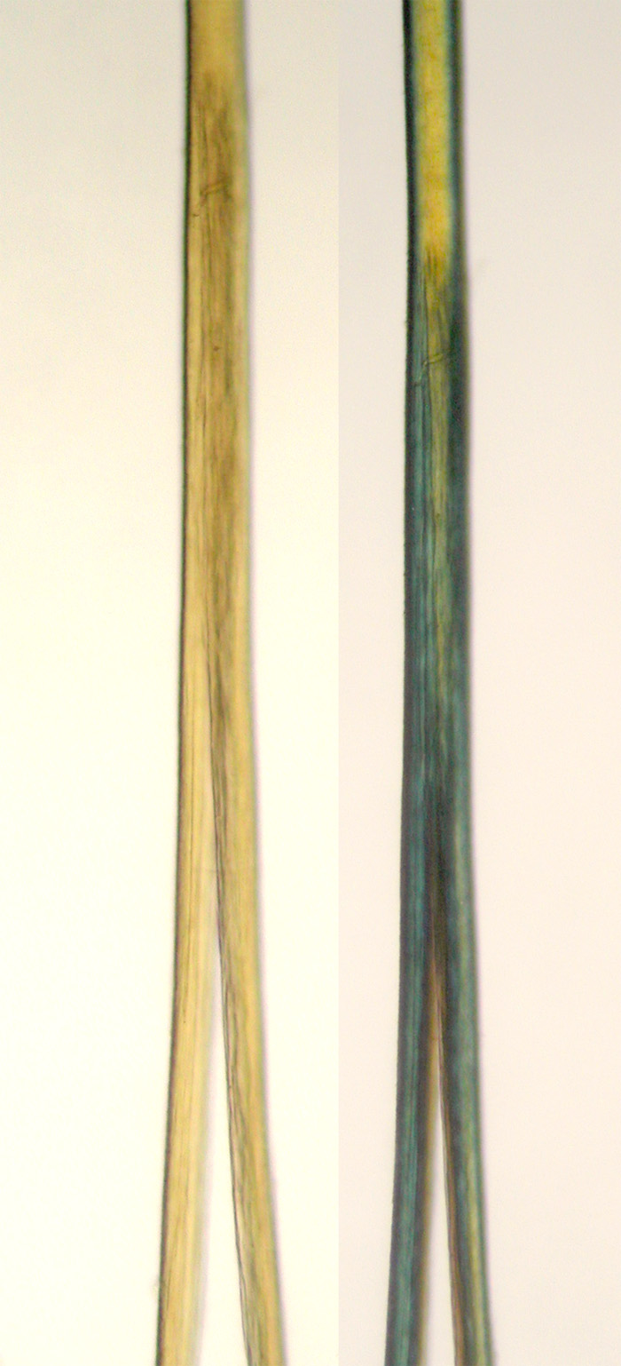
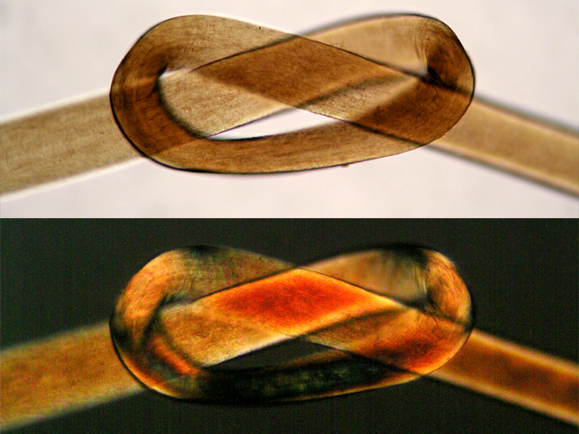
Trichonodosis
Trichoptilosis
Trichorrhexis nodosa

Slide 42
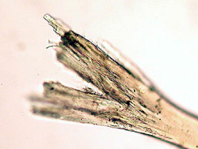
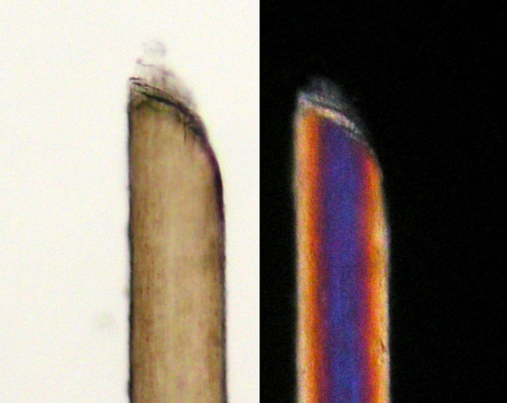
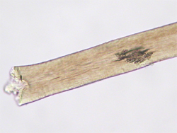
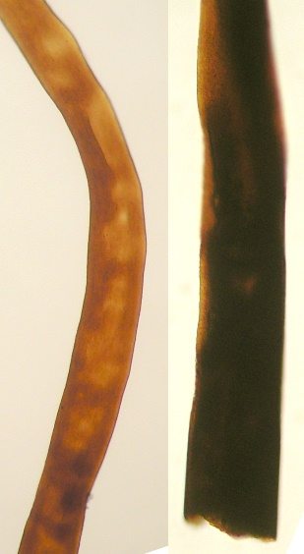
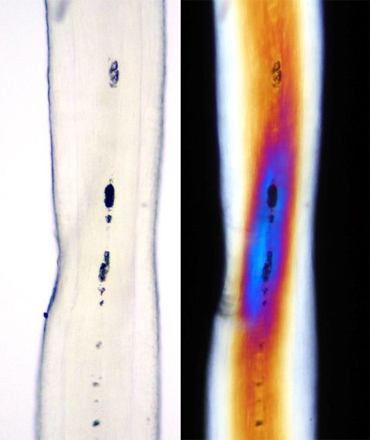
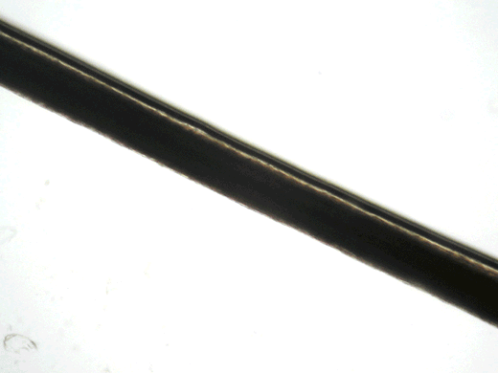
střelná poškození
poškození způsobené
skleněnými střepy
stlačení úderem tupé
strany sekery
tepelná poškození
stlačení pinzetou
poškození způsobená
konc. NaOH

Slide 43
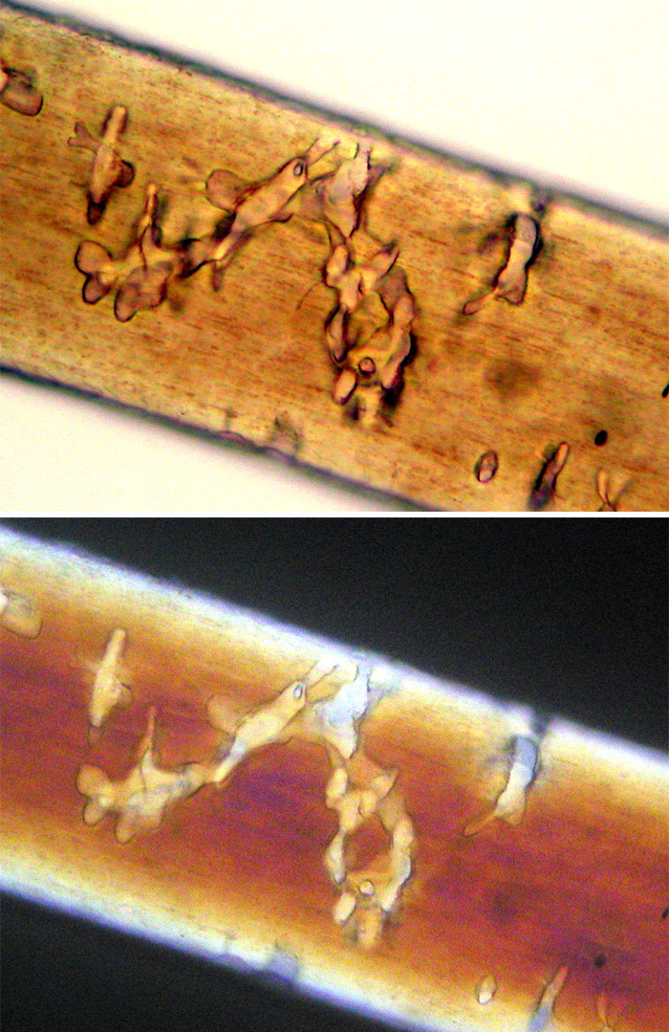
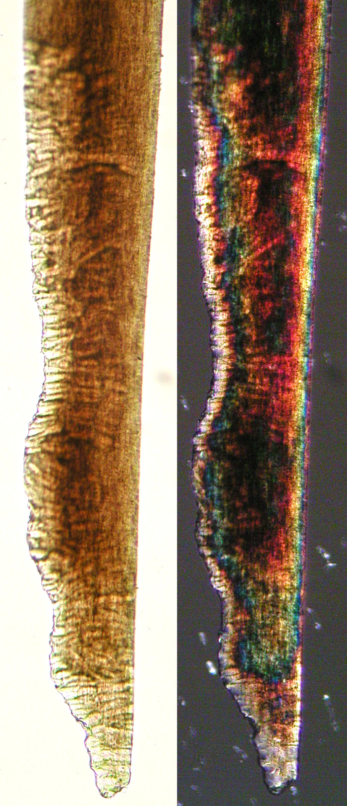
mykózy
poškození keratofilními
plíšněmi a houbami
poškození způsobené různými keratofilními živočichy

Slide 44
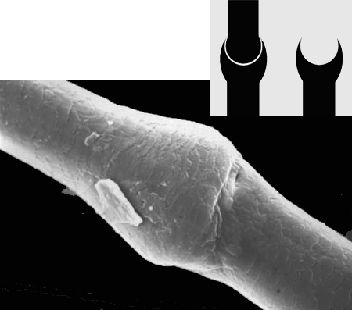
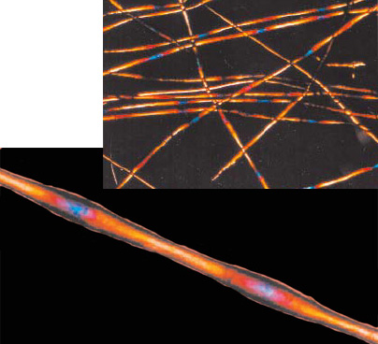
Pili bifurcati
Trichorrhexis invaginata
Monilethrix představuje autosomálně dominantní dědičný defekt vlasového stvolu způsobený mutací genů pro keratin typ II (HB1 a HB6), klinicky se projevující alopeciemi a folikulárními papulemi.

Slide 45
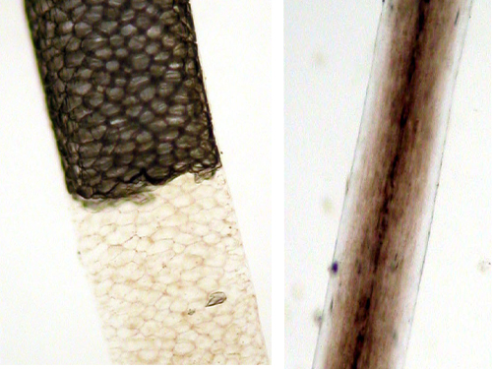
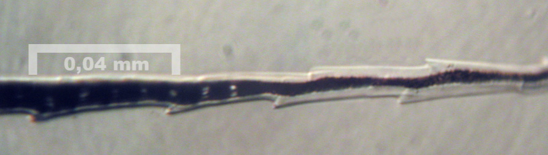
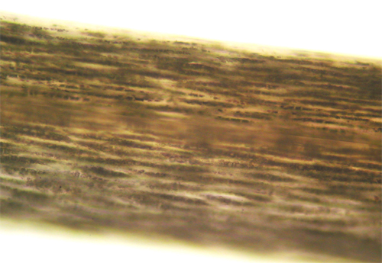
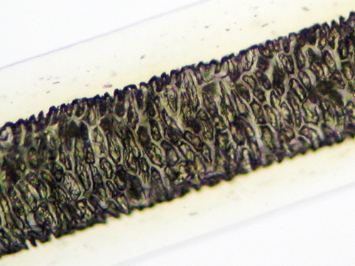
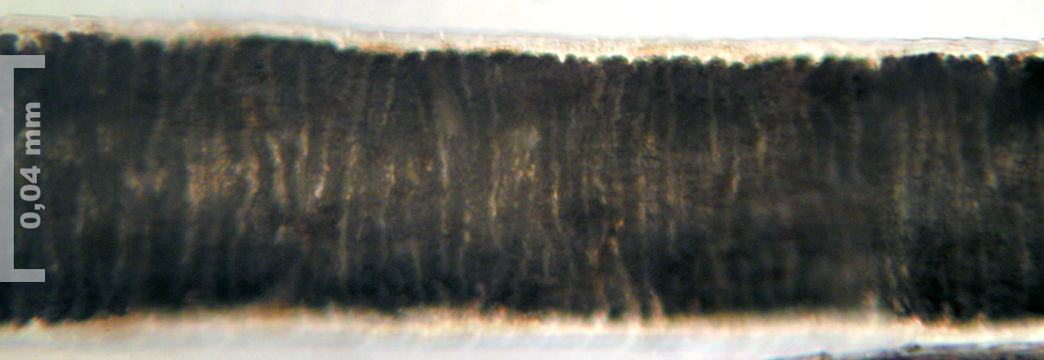

Slide 46
Entomologie
určení data/času úmrtí u mrtvoly (post mortem čas)
znalost počastí, teploty, pokryv těla mrtvoly, příčina smrti, lokalita, dostupnost, nadmořská výška, nekrofágní fauna
dle společenstva hmyzu: nekrofágní (čerstvá mrtvola), saprofágní (biochemicky aktivní), dermatofágní (vysychající), keratofágní (dehydratovaných zbytcích)
dle rozkladu mrtvoly: čerstvá, nadmutá, bioch. aktivní, pokročilý rozklad, vysychání a zbytky
odběr reprezentativního vzorku živých i mrtvých larev, kukel a dospělců z těla a lože mrtvoly, dochovat larvy a kukly do stádia dospělce a určit o jaký druh šlo, odpočet délky zpětně do období nakladení vajíček
časově zákonitý sled nekrofágního hmyzu
s délkou doby pobytu mrtvoly v terénu je stejně zákonitě spjato i vývojové stádium každého hmyzu
každý nekrofágní hmyz nalezený na mrtvole má svůj identifikační význam
genetika: nevhodně odebraný vzorek, nepodařilo se určit druh hmyzu

Slide 47
JUDr. Ladislav Dušek: Možnosti využití entomologie v kriminalistice, 1990

Slide 48
Genetika entomologie
metody extrakce: DEP-25 DNA extraction Kit, Lego DNA kit, buffer a QIAamp DNA Mini kit
co detekuji: mtDNA – cytochrom C podjednotky I a II (COI a COII), polymorfní oblasti mtDNA a rRNA (28S a 16S)
metodika: PCR-RFLP techniky
- pyrosekvenování, RT PCR, microarray, analýza
hetroduplexů (detekce bodových mutací v dsDNA )
vyhodnocení: daný program s využitím BLASTu a tvorby fylogenetických stromů s využitím statistiky (LR, …), GenBank databáze
databáze vzorků pro daný region

Slide 49
Biologie x genetika
biologie: původ biologického materiálu
pouze a jedině znalec totiž může určit, zda stopa má skutečně povahu biologického materiálu či nikoli
1) vyhledat
2) zajistit
3) otestovat
4) odebrat na genetiku

Slide 50
Krevní stopy
otestovat předpokládané místo pomocí Hemophanu
zajistit část (střihem, stěrem) červenohnědou skvrnou do zkumavky
přidat x ul pufru
počkat cca 15 min. a pak nanést tekutinu na kazetový test

Slide 51
Sliny, moč a sperma
zajistit část (střihem, stěrem) část materiálu s nosičem do zkumavky
přidat x ul pufru
počkat cca 15 min. a pak nanést tekutinu na kazetový test

